Slide 1
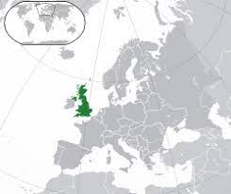
CAPACIDAD TECNOLÓGICA DE REINO UNIDO

Slide 2
IMPORTANCIA DE LAS EMPRESAS TECNOLÓGICAS
Las empresas tecnológicas ocupan un lugar central en la economía del Reino Unido, haciendo que las ciudades sean más sostenibles y apoyando el sector financiero, sanitario, industrial y los transportes.

Slide 3
POLIVALENCIA
La tecnología del Reino Unido impulsa nuestros sectores de mayor éxito, incluidos el digital, sanitario, transportes, industrias creativas y de entretenimiento, servicios financieros, ciberseguridad, agricultura y comunicaciones.

Slide 4
DIVERSIDAD
Muchas de las empresas más conocidas del mundo utilizan innovaciones tecnológicas procedentes del Reino Unido, incluidas la inteligencia artificial, Internet de las cosas, centros de datos y comunicaciones 5G.

Slide 5
LIDERAZGO GLOBAL
Con el tercer mayor sector de tecnología digital en el mundo, el Reino Unido es un líder tecnológico global, con capacidades y recursos de vanguardia para mantenerse en cabeza.

Slide 6
INVERSORES
Reino Unido invirtió 28.000 millones de libras en tecnología entre 2011 y 2016, en comparación con Francia ( 11.400 millones), Alemania ( 9.300millones) y Países Bajos ( 8.600 millones).

Slide 7
IA
El Reino Unido cuenta con más de 1.000 empresas de inteligencia artificial, 600 inversores, 80 actores influyentes y 35 centros tecnológicos e institutos de investigación.

